Slide 1

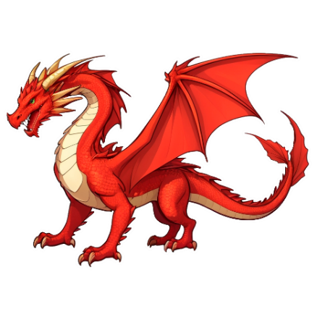
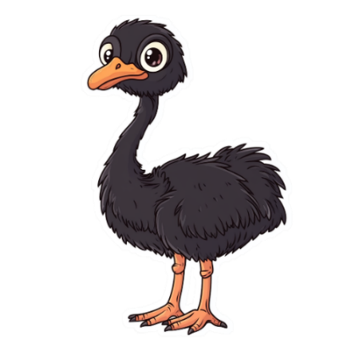


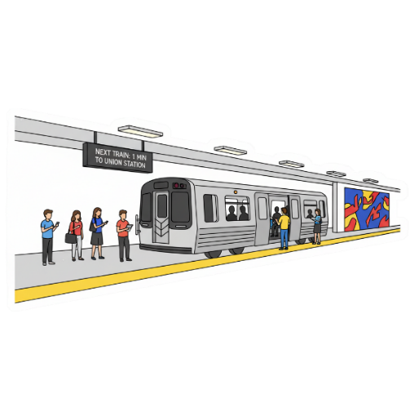


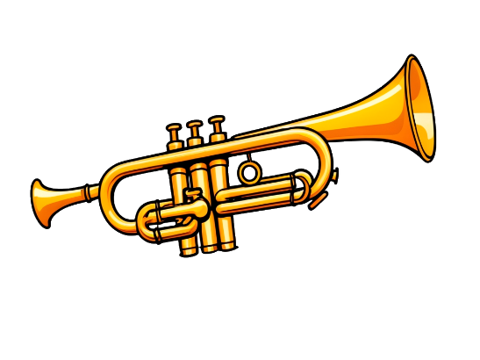
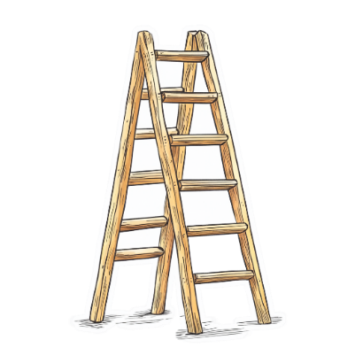


КОНДРА
УСТРАС
АТРТЕ
НОРТ
РОМЕТ
МАСОРТ
БАТРУ
АНИБДРА
ЯТРОДАН

